Slide 1
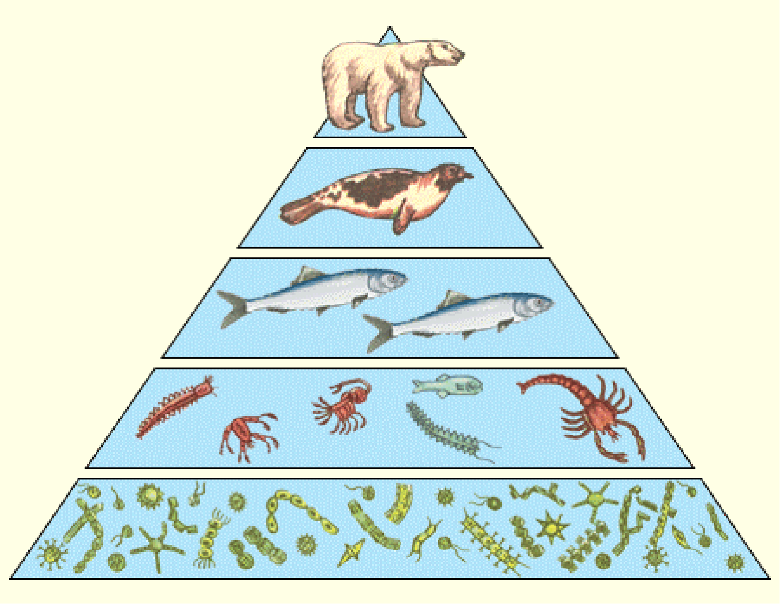
Можно ли жить не питаясь?

Slide 2
Вспомните и опишите, как питаются растения

Slide 3
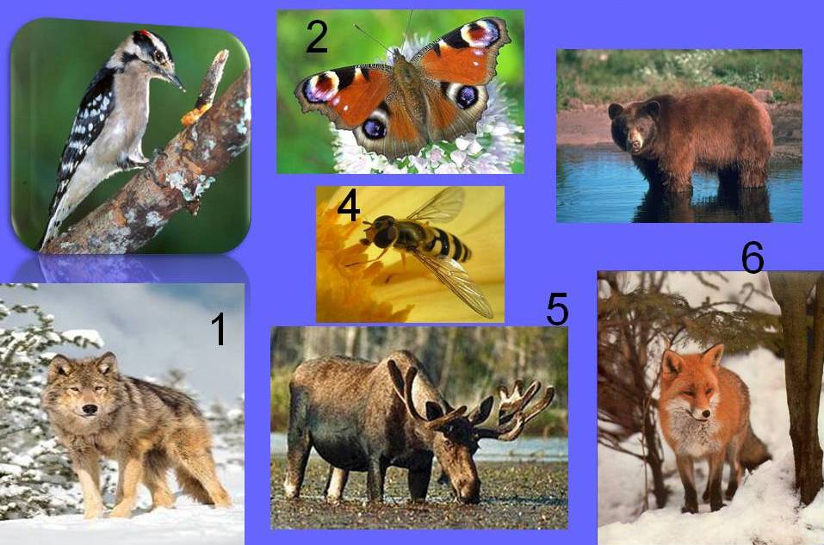
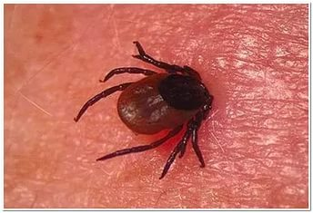
Вспомните и опишите способы питания животных

Slide 4
Работа в РТ Задание 1 стр 44
Какой вывод можно сделать о значение пищи для живых организмов?
Пища – источник энергии. Чем больше двигается организм, тем больше ему нужно пищи.

Slide 5
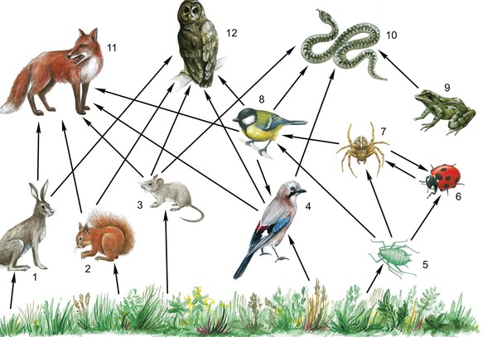
Работа в РТ Задание 2 стр 44-45 (Составьте цепь питания)

Slide 6
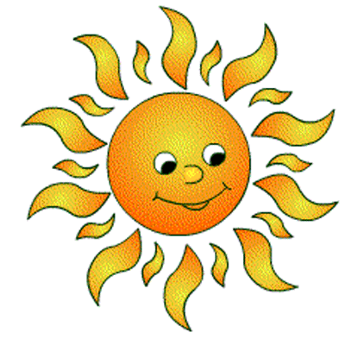
Благодаря какой энергии возможна жизнь на Земле?
Почему именно с растений должна начинаться цепь питания?
Жизнь на Земле существует благодаря энергии Солнца, но преобразовать ее, сделав доступной для животных и человека, могут только зеленые растения.

Slide 7
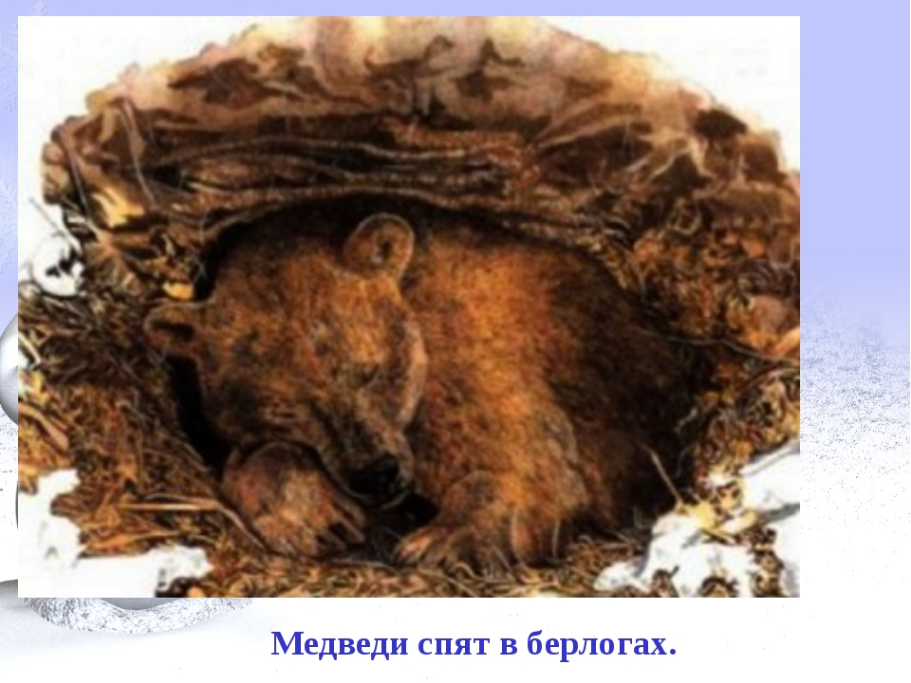
Зимняя спячка некоторых животных – приспособление к недостатку пищи зимой

Slide 8
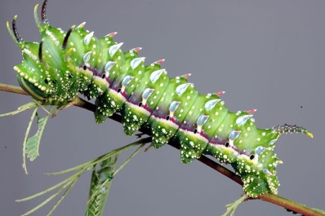
Гусеница очень прожорлива, а вот некоторые взрослые насекомые могут вообще не питаться

Slide 9
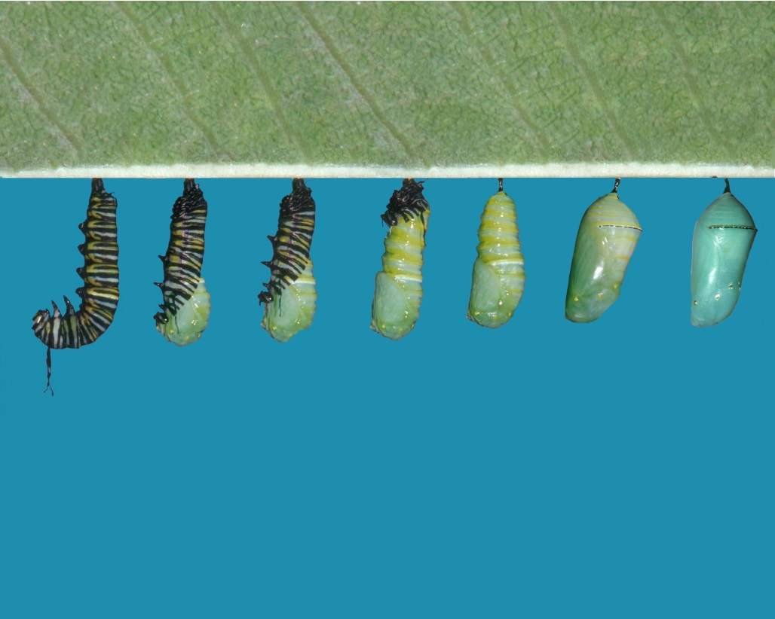
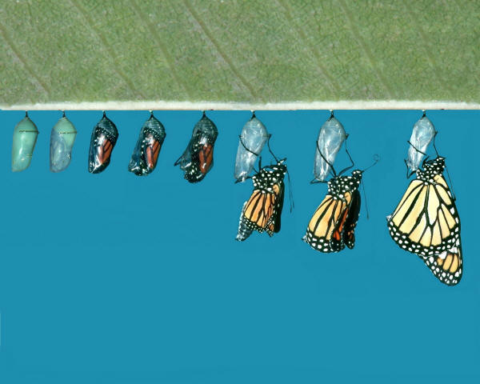
Процесс «волшебного» превращения

Slide 10
Работа в РТ Задание на стр 45
Приведите конкретные примеры, подтверждающие вывод в конце § 25 учебника

Slide 11
«Правила» пищевых цепей
Солнце – источник энергии, необходимой для жизни на Земле.
Зеленые растения способны поглощать солнечную энергию, - начало пищевой цепи.
Разнообразие способов питания живых организмов – это разнообразие способов получения ими энергии.

Slide 12
Домашнее задание
§ 25
Сделайте вывод о значении пищи для человека

